Slide 1

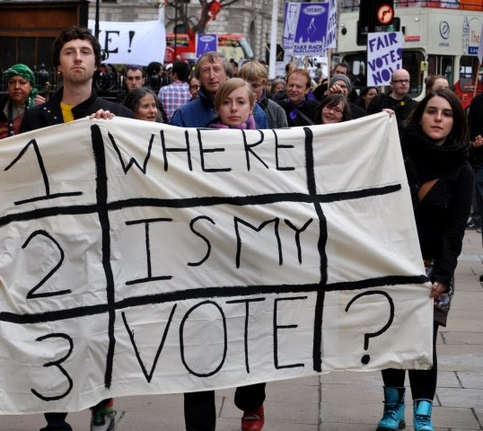
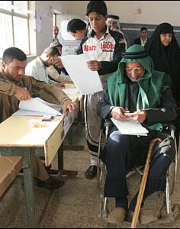
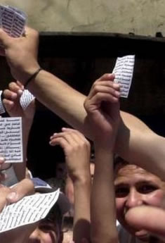
Zkoumání volebních systémů
POL n6000, 21.9. 2021

Slide 2
Zkoumání volebních systémů
Dlouho poměrně zanedbávaná oblast politologie, prudký rozvoj v posledních cca 30-35 letech
Vysoká praktická použitelnost, reakce na stimuly, přicházející z okolí, rozvoj celé komparativní politologie, zejména teorie politických stran a stranických systémů.
Dvě základní otázky 1. Jaké účinky mají (by měly mít, mohou mít) volební systémy („co ovlivňují“)? 2. Čím jsou ovlivňovány volební systémy (jejich výběr, působení, změny)?

Slide 3
Důvody vzestupu (Grofman 2015)
víc zemí s demokratickými volbami
1
nové datové zdroje (jako CSES)
2
archivy volebních dat až na úroveň volebních obvodů
3
možnost používat pokročilejší statistiku
4
věnuje se tomu víc vědců, poznatky přibývají rychleji
5

Slide 4

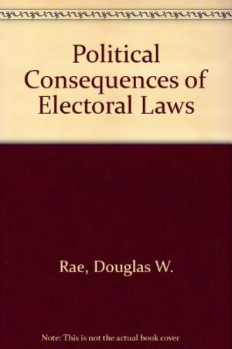
Jak se vyvíjelo studium volebních systémů

Slide 5
Výzkumné pole- jaké otázky si klademe o volebních systémech?
Grofman (2006, 2016) rozlišuje 5 směrů/přístupů ke zkoumání voleb a volebních systémů:
Přístupy sociální volby
Přístupy racionální volby
Sociální/volební fyziku
Empirický (mainstreamový) výzkum
Teorie zakotvenosti

Slide 6
KLÍČOVÉ OTÁZKY (Grofman 2016)
VZTAH HLASŮ A MANDÁTŮ (PROPORCIONALITA)
VOLEBNÍ SYSTÉMY A POČET STRAN
VOLEBNÍ SYSTÉMY A IDEOLOGICKÁ POVAHA STRANICKÉ SOUTĚŽE
VOLEBNÍ SYSTÉMY A VOLEBNÍ ÚČAST

Slide 7
5 směrů výzkumu volebních systémů (přehled)

Slide 8
Volební systémy- závislá nebo nezávislá proměnná?
Debata o kauzalitě vztahu stranických a volebních systémů souvisela původně zejména s rozšířením poměrných volebních systémů v Evropě, kterou rozvinul ve svém díle např. Stein Rokkan.
Je podoba stranického systému výsledkem působení volebního systému?
„Institucionalisté“- Duverger, později Sartori
Je podoba volebního systému přizpůsobená zájmům, vycházejícím z již existujícího či se formujícího stranického systému?
„Sociologisté“- Rokkan, v. Beyme, Colomer
Směr typický pro období „třetí vlny demokratizace“- pád nedemokratických režimů v zemích jižní Ameriky a střední a východní Evropy. Souvisí s teoretickým i praktickým rozvojem zájmu o ústavní inženýrství.
Někdy bývá označováno jako spor „structure vs. culture“

Slide 9
„Duvergerovská agenda“
Diskuse o tom, zda jsou volební systémy závislou nebo nezávislou proměnou, souvisela s rozvojem tzv. duvergerovské agendy.
Tato agenda ovlivnila/podnítila rozvoj čtyř z pěti směrů volebního výzkumu (výjimkou jsou teorie sociální volby)
Souvisí s prací Maurice Duvergera Les Partis Politiques (1954), která mj. formulovala dvě základní otázky: 1. nakolik podoba volebních systémů ovlivňuje stranické systémy a 2.nakolik jsou voliči ovlivněni volebními systémy. Tyto dvě otázky souvisí s volební statikou.
Otázkami změn volebních systémů se zabývá volební dynamika (vývojově mladší oblast zkoumání)

Slide 10

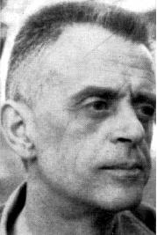
Maurice Duverger a Les partis Politiques
Duverger formuloval (1951, upřesněno 1955) následující pravidla:
Systémy proporčního zastoupení podporuje systém více (než dvou) stran, které jsou rigidní, nezávislé a stabilní
Dvojkolový většinový systém podporuje systém více než dvou, závislých, pružných a relativně stabilních stran
Jednokolový většinový systém vede k bipartismu a alternaci vlády mezi oběma nezávislými stranami.
O třetím pravidle Duverger píše: „Ze všech hypotéz, které jsem definoval v této knize, se právě tato blíží nejvíce sociologickému zákonu“. Následně testoval D. Rae (1967), došel k tomu, že s tímto pravidlem je v souladu 90% reálně existujících situací. Duverger později vždy tvrdil, že zatímco jeho první dvě pravidla jsou hypotézy, třetí pravidlo se blíží zákonu, přesto jsou jeho zákony většinou posuzovány a zpochybňovány jako celek.

Slide 11
Formativní potenciál volebních systémů:
Mechanický a psychologický účinek
Při analýze způsobu, jak jednokolový většinový systém vede k bipartismu, definoval Duverger dva spolupůsobící faktory: mechanický a psychologický.
Mechanický účinek- podreprezentace třetích stran (podle Duvergera jednokolový systém relativní většiny znevýhodňuje druhou a zejména třetí stranu v pořadí).
Psychologický účinek- pokud v systému operují více než dvě strany, voliči si brzo uvědomují, že pokud dávají hlasy slabším stranám, jsou nevyužité (ztracené, wasted votes) a převádějí je radši menšímu zlu z obou větších stran, čímž dále oslabují třetí strany.
Americký politolog Garry Cox (Cox 1997- Making Votes Count) později ukázal, že tyto účinky (s různou mírou intenzity) mají všechny volební systémy (včetně poměrných).

Slide 12
Jak působí volební systémy? (Taagepera 2007)
VOLEBNÍ SYSTÉM
DISTRIBUCE MANDÁTŮ
DISTRIBUCE HLASŮ
AKTUÁLNÍ POLITICKÁ SITUACE, KULTURA A HISTORIE
MECHANICKÝ EFEKT
PSYCHOLOGICKÝ EFEKT

Slide 13
Některé poznámky k Duvergerovu konceptu
Zkreslen častými reinterpretacemi
Prověřován ahistoricky (oba základní pojmy- „volební systém“ a „stranický systém“ mají v různých historických obdobích různý obsah).
Nebere v úvahu změny v okolí volebního a stranického systému

Slide 14
Reflexe Duvergera
1. Významná část politologů zcela odmítá jím narýsovaný příčinný vztah. Kauzální řetězec je podle nich třeba obrátit a volební systémy zkoumat jako závislou proměnnou, závislou na zájmech aktuálních politických elit.
2. Část výzkumníků souhlasí s tím, že volební systémy mohou být nezávislou proměnnou, zatímco stranické systémy závislou proměnnou. Pro výzkum tohoto fenoménu však využívají zcela odlišnou (kvantitativní) metodologii.
3. Afirmativní pozice, snažící se rozpracovat původní Duvergerovy návrhy (např. lepší operacionalizací jeho základních konceptů).

Slide 15
Sociologisté
První z pozic, představující negaci Duvergera, je reprezentována zejména tzv. sociologistickou školou. Její představitelé, např. norský politolog Stein Rokkan nebo německý politolog Klaus von Beyme, sice volebním systémům (a i dalším institucionálním strukturám) přiznávají při formování stranických systémů jisté účinky, ty však považují za marginální ve srovnání s působením společenských faktorů při jejich výběru. Stranické systémy sociologisté z rozhodující míry chápou jako výsledek působení unikátní kombinace sociálně- strukturních faktorů. Volební systémy jsou v tomto pojetí závislou proměnnou, hlavním zájmem studia je výzkum sociopolitických podmínek, favorizujících mimo jiné určité varianty institucionálního řešení, např. zavedení systémů proporčního zastoupení v období nástupu masové politiky (anebo těsně po něm).
V souvislosti se změnami v zemích střední a východní Evropy získal sociologistický proud pro svou argumentaci některé nové legitimizační zdroje, i když se tím poněkud přiblížil původní duvergerovské pozici. Anglická politoložka Sarah Birch (Birch 2001) se např. domnívá, že Duvergerův koncept je etnocentrický, neboť zkoumat účinky volebních systémů na podobu stranických systémů je možné pouze v zavedených západních demokraciích, zatímco např. v postkomunistické středovýchodní Evropě nebo postautoritativní Jižní Americe sehrávají při určování podoby stranického systému pivotální úlohu mimoinstitucionální faktory (např. personalismus).

Slide 16
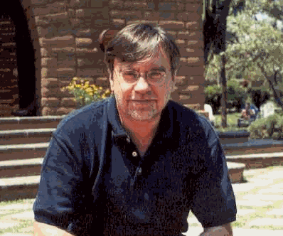
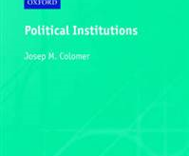
Colomerova reflexe
Josep Maria Colomer (2001,2005, empirická práce, makrokomparace):
Typ volebního systému a některé další charakteristiky politického systému (např. velikost voleného shromáždění) závisí na tom, kolik je ve stranickém systému přítomno stran (dokumentuje i historicky, multipartismus podle něj nebyl výsledkem, nýbrž důvodem k zavedení proporční reprezentace).
Efekt (nového) volebního systému je podle něj postupný, v prvních volbách obvykle nedochází ke změně oproti situaci před reformou, pak dochází ke zvyšování počtu stran, resp. jejich větší fragmentaci, což generuje pobídky k přechodu k proporčním pravidlům.

Slide 17
Institucionalisté (kvantitativní)
Druhá větev, kterou lze označit za institucionalistickou (přesvědčení o primátu institucionálních struktur při určování podoby stranických systémů), avšak neduvergerovskou, používá ke studiu účinků volebních systémů na stranické systémy výhradně kvantitativní metodologii.
Mezi její hlavní představitele patří Douglas Rae, Rein Taagepera nebo Alan Siaroff. Tato větev se spíše než na nominální kategorie volebních systémů zaměřuje na konkrétní volební výsledky a konstrukci indikátorů, které by charakterizovaly jejich vliv na podobu stranického systému (příklad: jak souvisí velikost volebního obvodu s počtem parlamentnch stran?).
Souvisí s „pragmatickým obratem“ ve výzkumu volebních systémů- jeho základní argument: účinky voleb- zejména rozdělení mandátů- jsou určeny dvěma komponentami: mechanikou volebního systému a rozložením hlasů mezi stranami

Slide 18

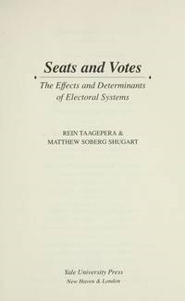
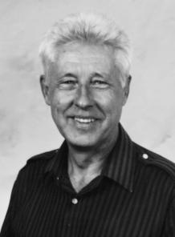
Laakso- Taageperův „efektivní počet stran“
Laakso-Taageperův index efektivního počtu stran (N) vychází z indexu frakcionalizace Douglase Raeho F (F= 1- ∑Pi² , kde p jsou podíly jednotlivých stran ve volbách). Vypočítá se dle vzorce:
N= 1/∑p_{I}²
a jeho výsledná hodnota představuje (hypotetický) počet stran o stejné velikosti, které by způsobily stejnou hodnotu F jako strany o nestejné velikosti, které jsou v systému reálně přítomny.
N má smysl používat zejména při diachronních a synchronních komparacích výhradně jako indikátor stranické fragmentace, nikoli např. jako indikátor typu stranického systému.
Taagepera je představitelem směru, který bývá označován jako sociální/volební fyzika. Ten sází na popis a predikci účinků volebních systémů pomocí několika veličin a ustavení vztahů mezi nimi.
Snaží se odhalit nikoliv konkrétní účinek volebního systému vzhledem ke svému okolí, nýbrž jeho centrální hodnotu (zjištění o obtížné predikci efektů některých volebních systémů a naopak dobré možnosti predikce u jiných- The Logic of Simple Electoral Systems 2007).

Slide 19

Př. Velká Británie po roce 1945

Slide 20
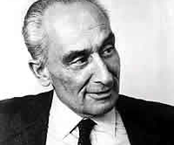
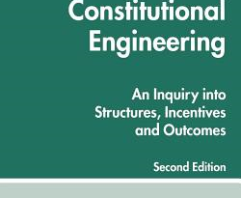
Duvergeriáni
Hlavním představitelem duvergerovské tradice je dnes italský politolog Giovanni Sartori. Jeho práce (je sofistikovaným pokusem o smíření s větví politologů, odmítající původní Duvergerovu práci. Sartori např. nepopírá, že tvorba volebních designů se řídí aktuálními zájmy politických elit, které je prosazují, avšak dodává, že volební reformy se stávají součástí každodenního politického provozu zejména z toho důvodu, neboť zpětně ovlivňují složení politických elit, které je přijímaly.
Sartori na jedné straně Duvergera oceňuje za snahu o elaboraci vztahů mezi stranickými a volebními systémy, na druhé straně mu vytýká pojmovou neujasněnost a to i ve věci základních konceptů (např. velmi nejasnou definici konceptu „počtu politických stran“). Sartori sám obohatil studium stranickopolitických systémů o některé definice a koncepty (systémová relevance, založená na koaličním a vyděračském potenciálu, typologie stranických systémů), což mu v jeho práci posloužilo jako odrazový můstek k přeformulování původních Duvergerových pravidel.

Slide 21
Sartoriho reformulace Duvergera
Sartori souhlasí s Duvergerem v tom, že volební systémy mají dva separátní účinky. Duvergerovu mechanickému účinku by odpovídal Sartoriho „reduktivní účinek“ (vztahující se k počtu stran) a psychologickému účinku „omezující účinek“ (působící na voliče) volebního systému. Zároveň však dodává, že při posouzení účinků volebního systému je nutné brát v potaz i aktuální podobu stranického systému země, v níž se daný volební systém používá (začal používat). V tomto kontextu zavádí kritérium strukturovanosti stranického systému. Znakem strukturovanosti stranického systému je zejména (Sartori 1976:85, Sartori 2001:59) ochota voličů identifikovat se s „abstraktní představou politické strany“, typická v zemích s vysokou gramotností pro období, v němž masové strany vystřídaly strany honorační.
Sartori zároveň spojuje v evropském prostoru proces stranické strukturace se zamrznutím stranických systémů. Rozmrzání stranických systémů zároveň podle něho nepředstavovalo natolik silný impuls, aby strukturaci stranických systémů narušilo. Pro nestrukturované stranické systémy je naopak typická situace, v níž politické strany nepředstavují ani tak relativně stabilní „části celku“ (tj. systému stran) jako spíše fluidní entity, v nichž souhrn jednotek (politiků- notáblů) je více než celek (strana).

Slide 22
Sartoriho „Zákony“ (účinky volebních systémů)
Zákon 1: Existují-li systémová strukturace a voličský rozptyl (jako nezbytné spojené podmínky), relativně většinové jednokolové systémy vedou k dvojstranickému formátu.
1.1. : Anebo je obzvlášť silná systémová strukturace sama o sobě nutnou a zároveň náhradní postačující podmínkou dvojstranického formátu.
Zákon 2: Existuje-li systémová strukturace, nikoliv však voličský rozptyl, relativně většinové systémy vedou k eliminaci stran, které ani v jednom obvodu nezískají většinu, nemohou však eliminovat-takže dovolují- existenci tolika stran nad dvojstranický formát, kolik jich umožňují dostatečně velké koncentrace jejich voličů.
Zákon 3: Existuje-li systémová strukturace, poměrné zastoupení získává reduktivní účinek, zapříčiněný (jako postačující podmínkou) jeho neproporcionalitou. Čím větší vstupní náklady pro menší strany, tím větší reduktivní účinek a naopak.
3.1.: Anebo je obzvlášť silná systémová strukturace nezbytnou a postačující podmínkou zachování jakéhokoliv stranického systému, který předcházel zavedení systému poměrného zastoupení.
Zákon 4: Chybí-li systémová strukturace a předpokládáme-li téměř čisté poměrné zastoupení, tj. rovné vstupní náklady, stran bude tolik, kolik umožní kvóta.

Slide 23
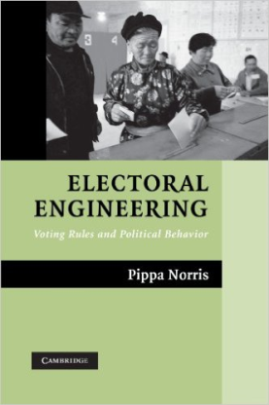
Mainstreamový výzkum
Zkoumá, jak volební systémy, případně jejich komponenty, a kontext, ovlivňují nějaký výstup volebního systému, příklad:
závislá proměnná- zastoupení žen v parlamentu (reprezentace)
nezávislé proměnné: Volební systém (typ, klauzule, podoba hlasování a kandidátky, etnická heterogenita, zkušenost s demokracií, efektivní počet stran a další)
zkoumaný areál: Afrika/svět
metoda: regresní analýza

Slide 24
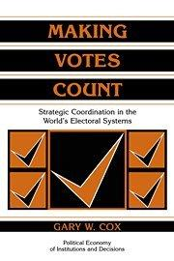
Teorie racionální volby
Volební systémy pro ně představují strukturu příležitostí a omezení, v níž se aktéři snaží maximalizovat zisk.
Výzkumný postup: modely („co je racionální“?). „Racionalita aktérů“ (sama neměřitelná/obtížně měřitelná) je řídícím mechanismem, ovlivňujícím rozhodnutí aktérů v prostředí s určitými volebními systémy.
Klíčové pojmy: racionalita, užitek, koordinace
Vychází z Duvergera (ten uvažoval, co je racionální pro voliče a strany v FPTP)
Klíčová práce G. Cox (v oblasti analýzy racionálního rozhodování v různých volebních systémech): Making Votes Count.

Slide 25
Teorie sociální volby
Klíčové téma: jak jsou individuální preference (zájmy, pocity) převáděny ve veřejné statky (rozhodnutí, hodnocení, volby)
Hledají volební pravidla, které převádějí co nejlépe- generují co největší „sociální užitek“
Zabývají se převážně volebními pravidly, které mají vybrat jednoho vítěze (kandidáta, alternativu)
Axiomatická logika. Existují žádoucí kritéria, které má volební pravidlo splňovat. Volební pravidla (využívaná, nová) jsou posuzována vzhledem k těmto kritériím.
Příklad: bakalářka Zuzany Formánkové

Slide 26
Jak spolu souvisí teorie racionální a sociální volby?
Úzce
Teorie sociální volby analyzují, jak jsou volební systémy náchylné k sociálně nežádoucím výsledkům, vznikajícím 1. buďto v důsledku (něšťastné) kombinace volebního pravidla a rozložení preferencí lidí nebo 2.v důsledku strategické manipulace (některých) aktérů (průnik s RC).

Slide 27
Klíčový koncept teorií RV: Strategické účinky volebních systémů
Americký politolog Garry Cox konstatuje (v roce 1997), že dosavadní politologie byla zkoumáním mechanických účinků volebních systémů až příliš hypnotizovaná.
Navrhuje věnovat pozornost i psychologickým účinkům. Na rozdíl od Duvergera (a částečně Sartoriho) tvrdí, že psychologický účinek volebních systémů se neprojevuje pouze ve vztahu k voličům, nýbrž působí i na politické strany, které jsou nuceny odhadovat, jak volební systém působí na voliče v návaznosti na to koordinovat své strategie.
Vrací se k problému vztahu mezi jednokolovým systémem a relativní většiny a vznikem dvojstranického systému- ukazuje, že důvody jsou mimo působení volebního systému (= snaží se RC přiblížit dalším směrům).
Důležitou dělící linií volebních systémů je tak možnost a rozsah strategické volby politických stran (na straně jedné) a voličů (na straně druhé).

Slide 28
Příklad práce/výzkumné otázky RC: SNTV v pětimandátovém obvodě
Jak má volit volič, který chce v SNTV maximalizovat svůj zisk?
Co má dělat strana, která chce maximalizovat svůj zisk?

Slide 29

Příklad výzkumné otázky SC: Jak velký prostor pro sociálně nežádoucí výsledky skýtají volební systémy?
Vyhraje vždy ve FPTP kandidát, který by v párovém souboji porazil svého soupeře?
Může ve FPTP vyhrát kandidát, který v párových soubojích prohraje se všemi svými soupeři?
Je v Bordově hlasování výhodné nebo nevýhodné, aby kandidovalo více kandidátů s podobnými politickými postoji?

Slide 30
Shrnutí (klíčové body přednášky)
Výzkum volebních systémů se proměňuje, v současné době 5 hlavních směrů
4 z nich výrazně ovlivnil M. Duverger, především svým konceptem „účinků“, jeho zákony lze považovat za překonané
Každý typ volebního systému má navíc vlastní výzkumnou agendu
Analytické schéma role volebních systémů v rámci volebního procesu (Slide č. 12), představuje sjednocení dřívějších (protikladných) institucionalistických a sociologistických pohledů

Slide 31
Co se přečíst, pokud vás přístupy zajímají:
RC: Garyho Coxe, Kennetha Benoita
SC: Iana McLeana, Bernarda Grofmana, Zuzanu Formánkovou
Volební fyzika: Reina Taageperu
Teorie zakotvenosti: Josepha Colomera
Mainstreamový výzkum: Russella Daltona, Pippu Norris

